Slide 1


Reinforcement Learning-Driven Adaptive Prefetch Aggressiveness Control for Enhanced Performance in Parallel System Architectures
IEEE TRANSACTIONS
ON PARALLEL AND DISTRIBUTED SYSTEMS,
VOL.36, NO.5, MAY 2025 pp. 977-993, vol. 36
DOI Bookmark: 10.1109/TPDS.2025.3550531

Slide 2


Autores
Huijing Yang, College of Computer Science, Beijing University of Technology, Beijing, China
Juan Fang, College of Computer Science, Beijing University of Technology, Beijing, China
Yumin Hou, College of Computer Science, Beijing University of Technology, Beijing, China
Xing Su, College of Computer Science, Beijing University of Technology, Beijing, China
Neal N. Xiong, Department of Computer, Mathematical and Physical Sciences, Sul Ross State University, Alpine, TX, USA

Slide 3
Controle de agressividade de pré-busca adaptável orientado por aprendizado por reforço
O artigo científico utilizado apresenta uma estrutura de Controle de Agressividade de Pré-busca Adaptativa (APAC) que aproveita o Aprendizado por Reforço (RL) para gerenciar dinamicamente a agressividade de pré-busca em arquiteturas de sistema paralelo.

Slide 4
Problema identificado
Aumento da agressividade do pré-buscador visando melhorar o desempenho do sistema, particularmente em arquiteturas de sistemas paralelos, também pode introduzir contenção de largura de banda, poluição de cache e degradação do desempenho em algumas cargas de trabalho.

Slide 5
Solução apresentada
Para enfrentar esses desafios, este artigo propõe um Adaptive baseado em Reinforcement Learning Mecanismo de controle de agressividade de pré-busca (APAC) para arquiteturas de sistemas paralelos. A APAC aproveita o RL para ajustar dinamicamente a agressividade da pré-busca, enquanto otimiza questões relacionadas ao armazenamento e sobrecarga computacional, adaptabilidade em tempo real e contenção de recursos em sistemas paralelos.

Slide 6
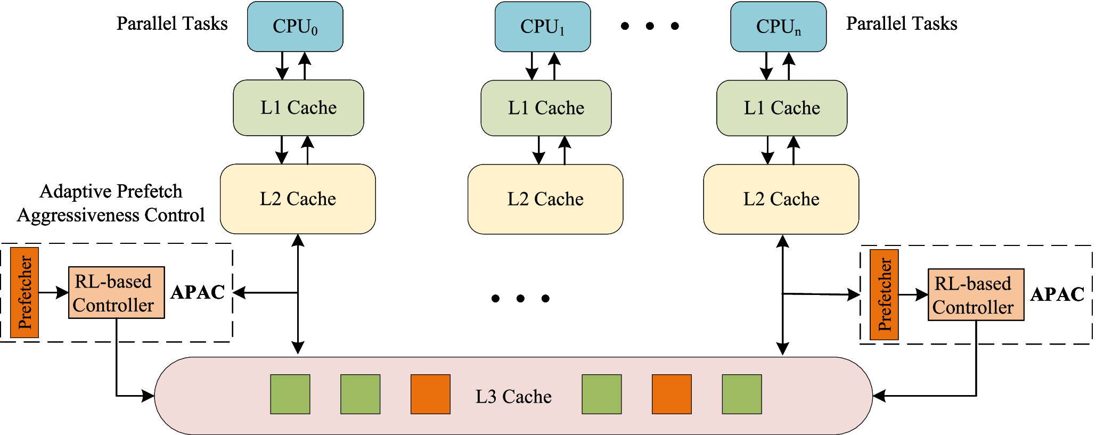
Solução apresentada
O mecanismo APAC para controle de agressividade de pré-busca adaptativa em sistema paralelo Arquiteturas.

Slide 7
Benefícios da Solução
O APAC reduz os requisitos de armazenamento e a latência computacional usando o estado compactado e um mecanismo de recompensa de baixa sobrecarga, mantendo uma tomada de decisão eficiente em ambientes limitados por hardware.
A APAC acelera o processo de aprendizado e reduz o tempo de exploração dinamicamente ajustando a função de recompensa e incorporando feedback no nível do sistema, permitindo ajustes efetivos de agressividade de pré-busca.
O APAC equilibra a agressividade de pré-busca entre núcleos em sistemas multi-core por meio de um estratégia de otimização conjunta, monitoramento da utilização da largura de banda para coordenar uso de recursos e evitar a degradação do desempenho devido à pré-busca excessiva por um único núcleo.
Experimentos extensivos mostram que a APAC tem um desempenho melhor do que os controladores de agressividade de pré-buscadores atuais em várias cargas de trabalho e configurações de sistema.

Slide 8
Entendendo os conceitos
Prefetcher ou Pré-buscador
Uma forma de diminuir o tempo de retorno de uma resposta é buscá-la em um meio de processamento que trabalhe com padrões eficientes de acesso à memória para maximizar a taxa de transferência do sistema e a utilização de recursos. Esses recursos são chamados prefetchers ou pré-buscadores.
Cache
Em sistemas geograficamente dispersos, ter uma cópia por perto pode ocultar muitos dos problemas de latência de comunicação. O cache é uma forma especial de replicação, embora a distinção entre os dois seja frequentemente difícil de fazer ou até mesmo artificial. Assim como no caso da replicação, o cache resulta na criação de uma cópia de um recurso, geralmente próximo ao cliente que acessa esse recurso.

Slide 9
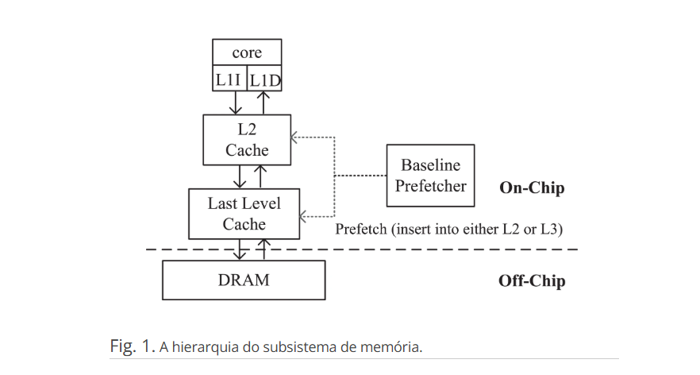
Entendendo os conceitos

Slide 10
Entendendo os conceitos
Separating policy from mechanism
To achieve flexibility in open distributed systems, it is crucial that the system be organized as a collection of relatively small and easily replaceable or adaptable components. This implies that we should provide definitions of not only the highest-level interfaces, that is, those seen by users and applications, but also definitions for interfaces to internal parts of the system and describe how those parts interact. (Distributed System, Cap.1 - Pag. 17)
O mecanismo dá o recurso a ser utilizado para uma atividade ou processamento e a política define como é utilizado este recurso. O comportamento da política de um recurso refere-se mais ao modo como o usuário ou aplicação cliente irá utilizar o recurso do que propriamente uma definição que seja própria do recurso. Isso quer dizer que quanto mais adaptáveis ou customizáveis as políticas de um mecanismo mais assertivo é o seu funcionamento e sucesso.

Slide 11
Entendendo os conceitos
Reinforcement Learning (RL) ou Aprendizado por Reforço
O aprendizado por reforço concentra-se em tempo real no aprendizado orientado ao ambiente que não requer conjuntos de dados pré-existentes. Abordagens baseadas em RL permitem tomadas de decisões dinâmicas e de contextos específicos, onde ações otimizadas são continuamente refinadas baseadas no feedback de retorno de utilização e métricas de performance de sistema. Essa adaptabilidade faz a RL particularmente. Essa adaptabilidade torna o RL particularmente adequado para pré-busca em arquiteturas de sistemas paralelos, pois pode navegar com eficiência na complexidade da contenção de recursos compartilhados sem conhecimento prévio, ajustando dinamicamente ações baseadas em feedback de processos em andamento.

Slide 12
Implementando a solução
O APAC é um controlador de agressividade adaptativo alimentado por aprendizado por reforço, projetado para regular dinamicamente a agressividade do pré-buscador com base no feedback do sistema em tempo real. Adaptado para arquiteturas de sistemas paralelos, APAC aborda os desafios de ambientes multi-core onde vários núcleos competem por recursos compartilhados, como largura de banda de memória e espaço em cache.

Slide 13
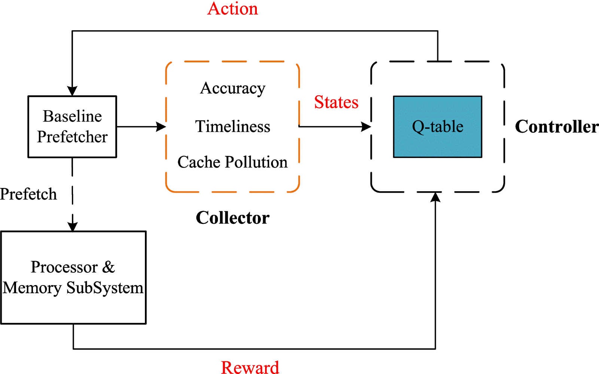
Implementando a solução

Slide 14
Implementando a solução
A RL procura desenvolver uma política para maximizar as recompensas totais por meio da interação de um agente da RL com seu ambiente. Em ambientes dinâmicos como sistemas paralelos, a necessidade de adaptação em tempo real é crítica, pois as condições do sistema podem mudar rapidamente. Por essa razão, selecionamos o algoritmo SARSA (Estado-Ação-Recompensa-Estado-Ação) em detrimento de outros Métodos RL.

Slide 15
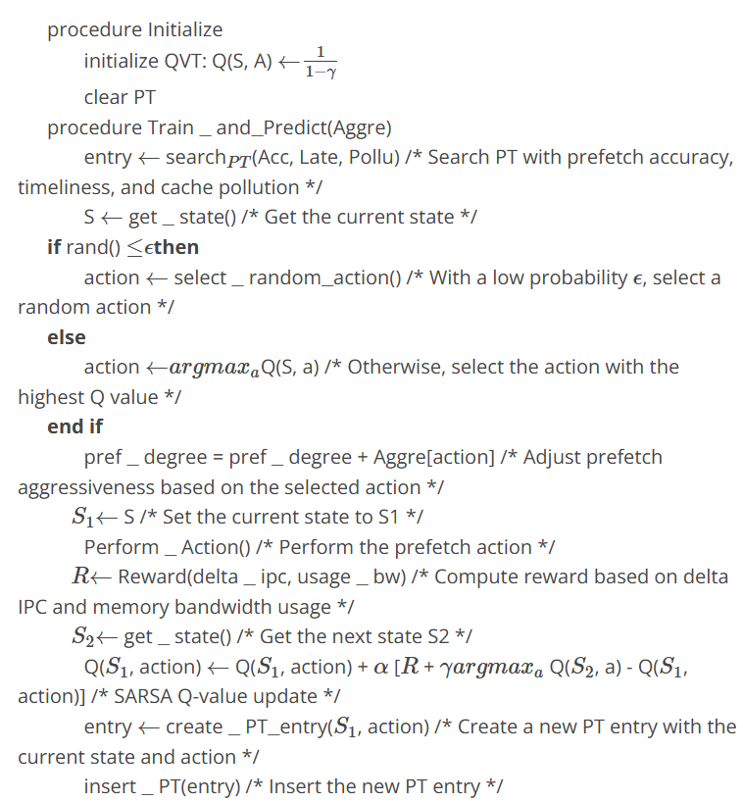
Implementando a solução
Algoritmo SARSA
SARSA (State-Action-Reward-State) é um algoritmo de aprendizagem por reforço que aprende com experiências e toma decisões com base no estado atual do ambiente. É um algoritmo popular para resolver processos de decisão de Markov (MDPs). No SARSA, o agente mantém um par estado-ação que representa o estado atual do ambiente e a ação que ele executou. A recompensa recebida do ambiente é utilizada para atualizar o valor do par estado-ação. O valor atualizado é então usado para determinar a próxima ação a ser tomada. próxima ação a ser tomada.

Slide 16
Implementando a solução
Algoritmo SARSA
Os principais componentes do SARSA são:
1. Estado: O estado atual do ambiente. 2. Ação: A ação realizada pelo agente no estado atual. 3. Recompensa: A recompensa recebida do ambiente como resultado da ação. 4. Valor: O valor do par estado-ação, que é atualizado com base na recompensa. 5. Próximo estado: O próximo estado do ambiente após a ação.
O algoritmo SARSA atualiza o valor do par estado-ação usando a seguinte regra de atualização: Valor(s,a) ← Valor(s,a) + α[R( s,a) + γV(s')]
onde: * Valor(s,a) é o valor atual do par estado-ação. * R(s,a) é a recompensa recebida do ambiente. * γ é o fator de desconto, que determina quanto valem as recompensas futuras em comparação com a recompensa imediata. * V(s') é o valor esperado do próximo estado. * α é a taxa de aprendizagem, que determina quanto o o valor é atualizado com base na recompensa

Slide 17
Implementando a solução
Algoritmo SARSA
A RL procura desenvolver uma política para maximizar as recompensas totais por meio da interação de um agente da RL com seu ambiente.
O algoritmo SARSA atualiza a política usando a seguinte regra de atualização: Política(s) ← Política(s) + α[R(s,a) + γV(s')] onde: * Política (s) é a política atual para o estado s. * R(s,a) é a recompensa recebida do meio ambiente. * γ é o fator de desconto. * V(s') é o valor esperado do próximo estado. * α é a taxa de aprendizagem. O algoritmo SARSA atualiza o valor e a política usando essas regras de atualização até que a convergência ou um critério de parada seja alcançado.

Slide 18
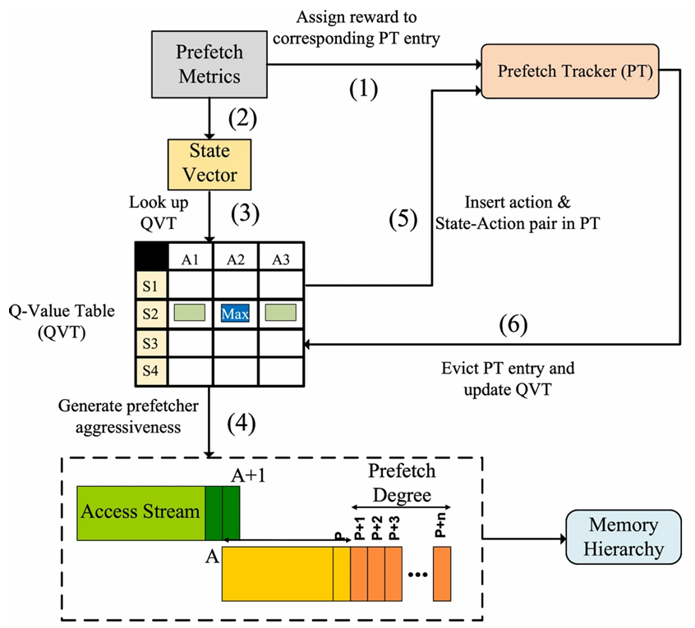
Implementando a solução
Visão Geral da APAC

Slide 19
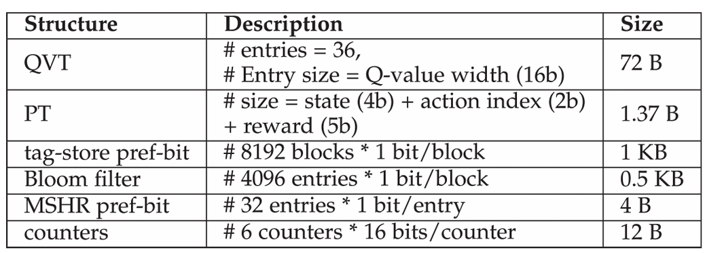
Considerações para implementação da APAC
Ao projetar APAC para arquiteturas de sistemas paralelos, enfatizamos uma abordagem leve e implementação eficiente que se alinha com as demandas de ambientes multi-core. Para conseguir isso, o espaço de estados RL é discretizado, minimizando a complexidade do Tabela de valores Q (QVT) para previsões rápidas e de baixa latência. Em comparação com o Pythia, os recursos da APAC um estado mais compacto e espaço de ação, reduzindo a memória e a sobrecarga computacional. Conforme mostrado na Tabela II, o espaço de armazenamento do APAC é limitado a 1,58 KB, tornando-o adequado para recursos com restrição Arquiteturas

Slide 20
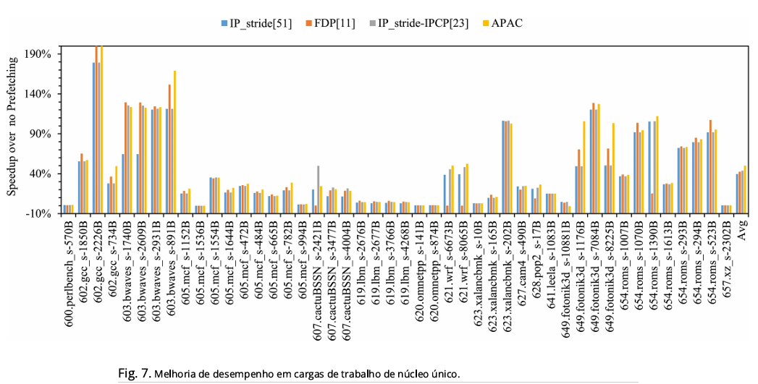
Resultados de Desempenho
Desempenho de núcleo único
A APAC tem o melhor desempenho em todas as configurações, em média.

Slide 21
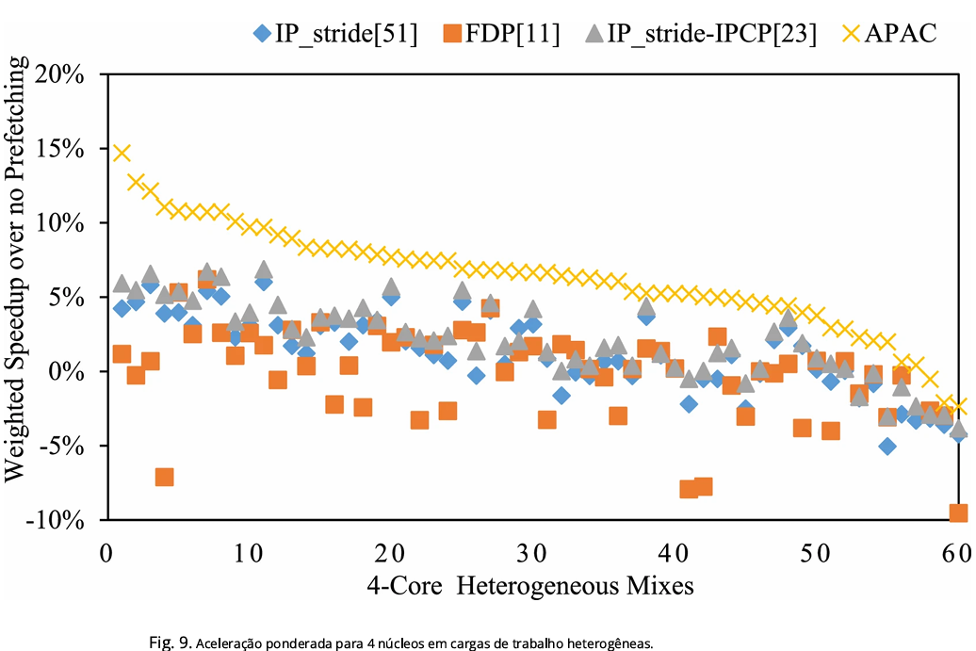
Resultados de Desempenho
Desempenho multi-core
resultados demonstram a capacidade da APAC de otimizar a largura de banda da memória enquanto aprimorando simultaneamente o desempenho do sistema em ambientes multi-core, destacando sua eficácia em equilibrar a contenção de recursos e o rendimento geral.

Slide 22
Conclusão e trabalhos futuros
Exploraremos métodos adicionais para refinar ainda mais Adaptabilidade e eficiência da APAC em arquiteturas paralelas. Especificamente, visamos investigar técnicas avançadas de RL que podem incorporar perfis em tempo real de interações entre núcleos, permitindo que a APAC responda com ainda mais precisão às mudanças características da carga de trabalho. Também consideraremos a incorporação de cache mais refinado e estratégias de gerenciamento de memória para reduzir ainda mais a contenção e aprimorar o nível do sistema utilização de recursos.
Meta pessoal, desenvolver um sistema de otimização de cache para o cache atual da arquitetura Itau.

